Slide 1

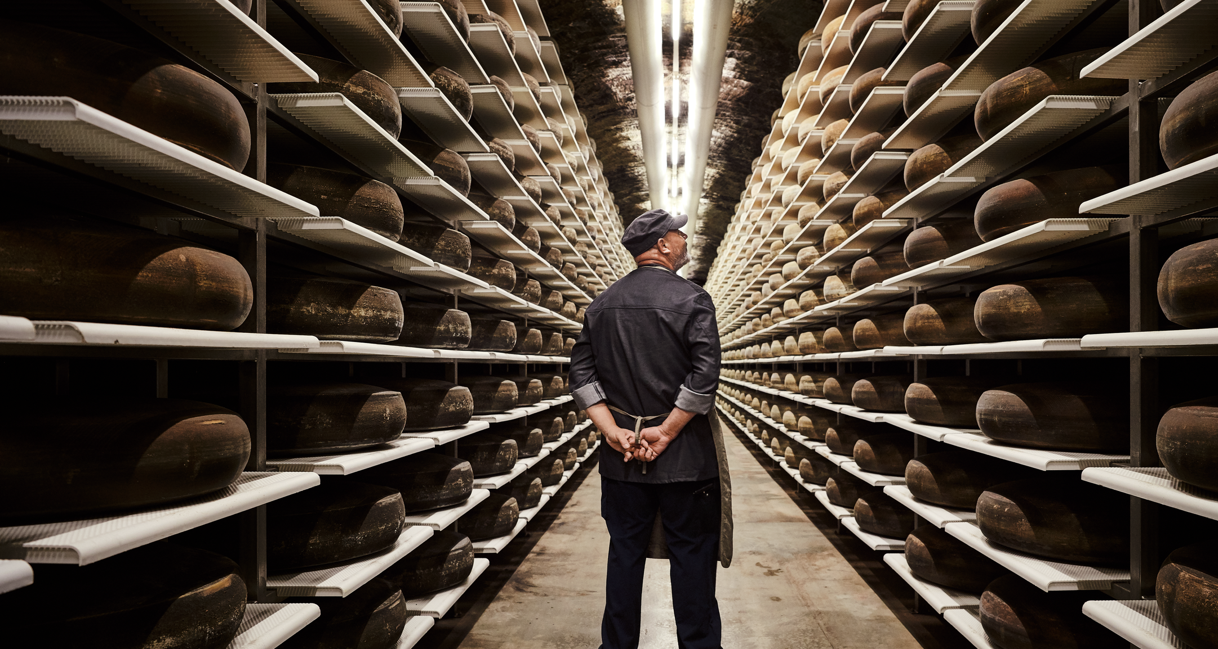
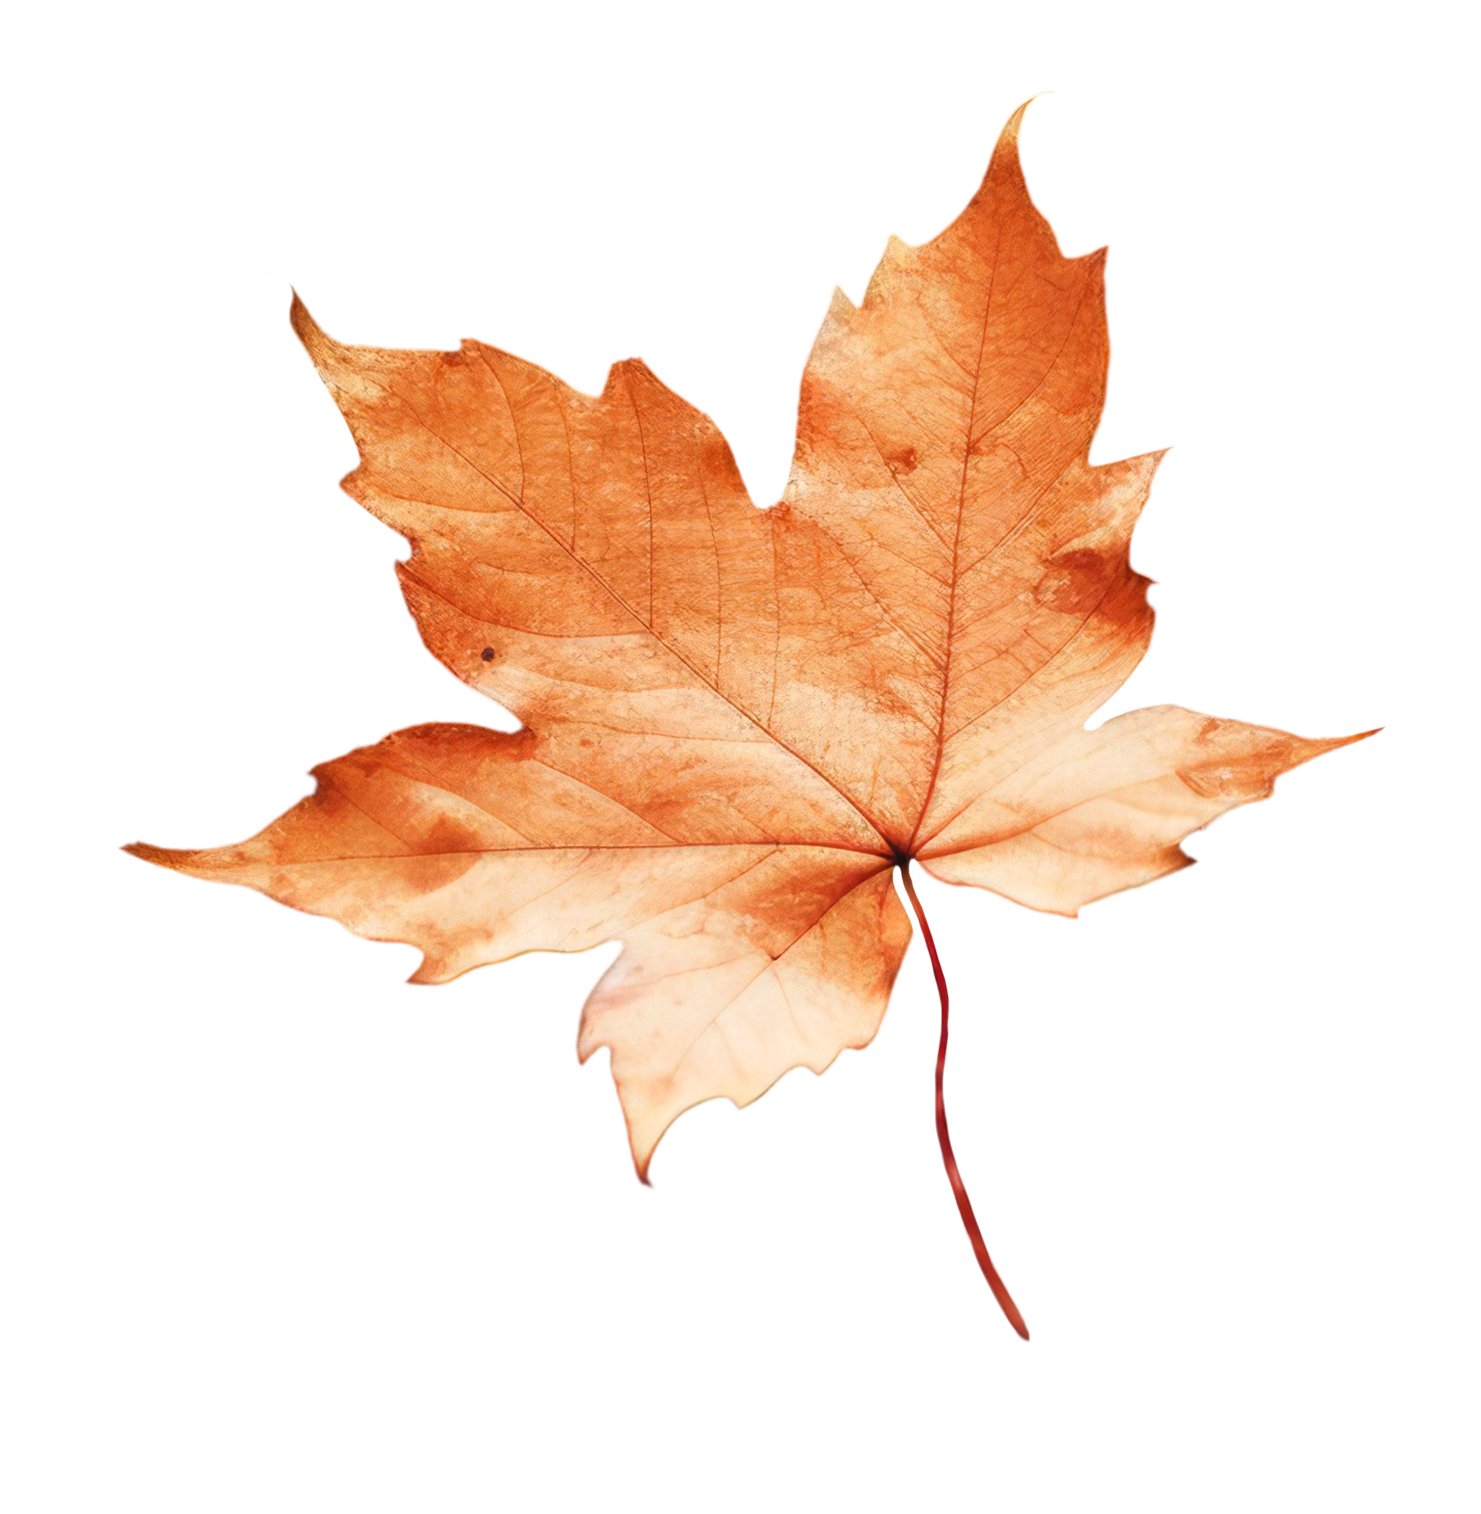
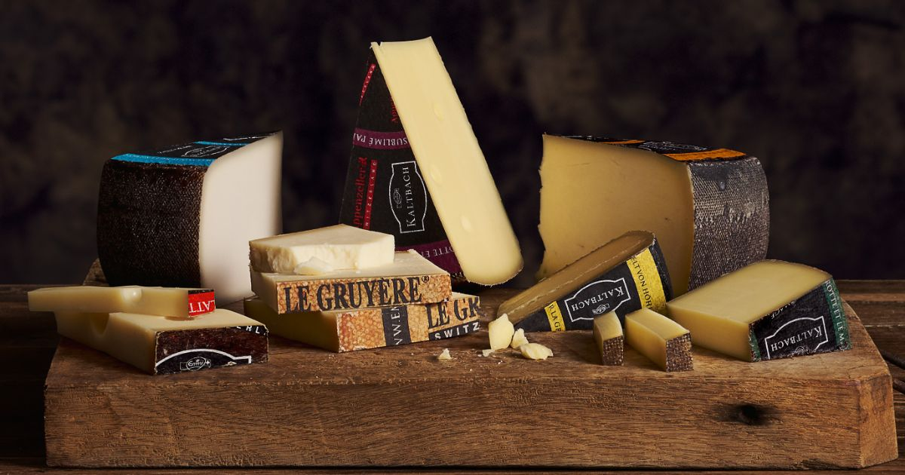
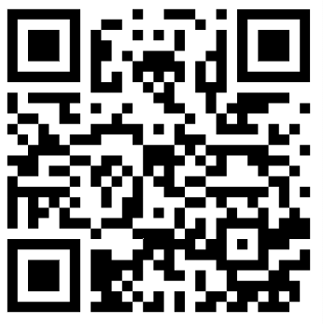
Kaltbach Herbstmarkt –
Genuss aus der Höhle: regional, echt und herbstlich fein
30. & 31. Oktober 2026
Degustationen
Höhlengang - Kurzführungen
Glücksrad / Wettbewerb
Samstag – musikalische Unterhaltung
Emmi Kaltbach, Sandsteinhöhle 1, 6212 Kaltbach

